Slide 1
Kisline, baze in soli
Elektroliti

Slide 2
Elektroliti so snovi, ki v vodnih raztopinah prevajajo električni tok.
https://phet.colorado.edu/sims/html/acid-base-solutions/latest/acid-base-solutions_en.html

Slide 3

KISLINE
Elektroliti

Slide 4
Značilnosti kislin

Slide 5
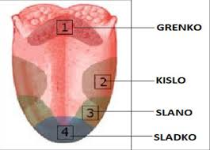
Značilnosti kislin
Kisel okus

Slide 6
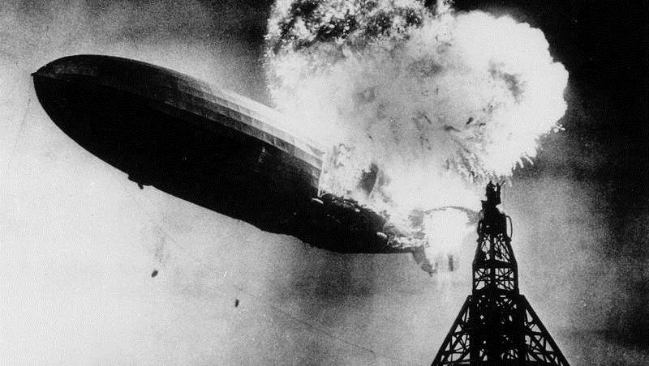
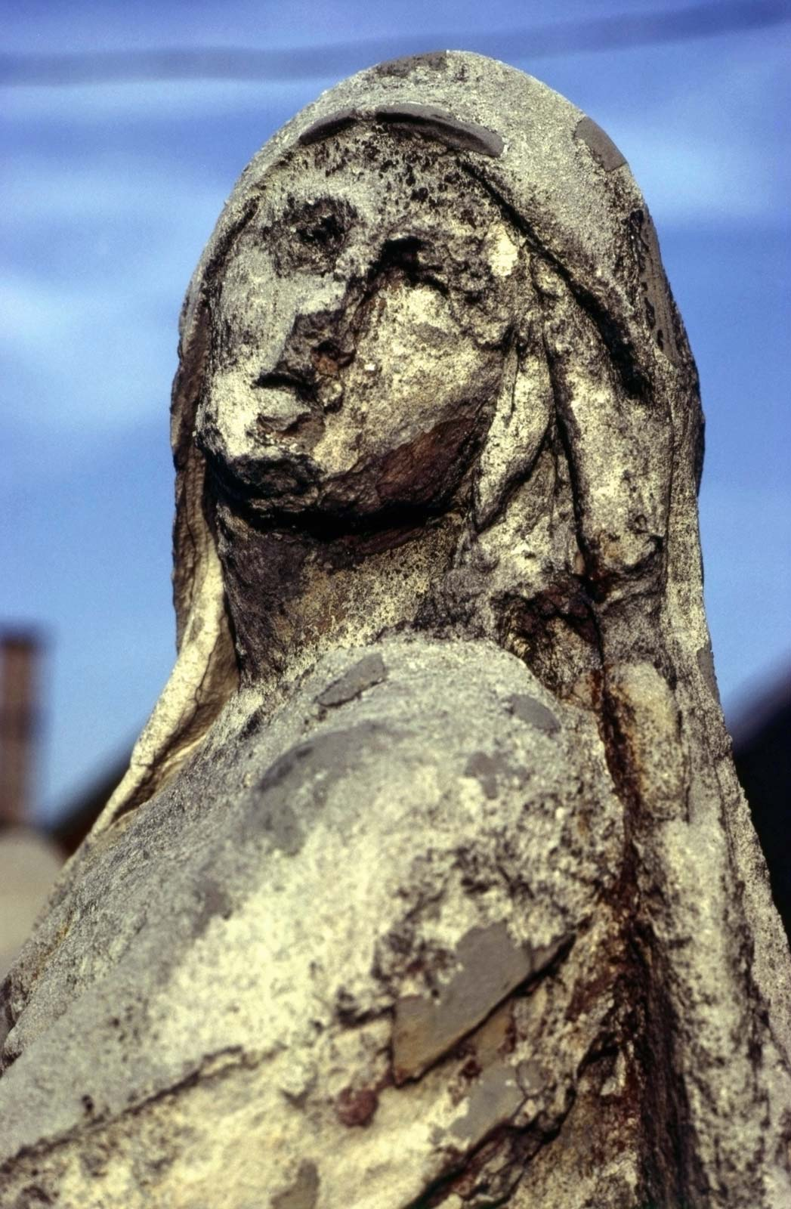
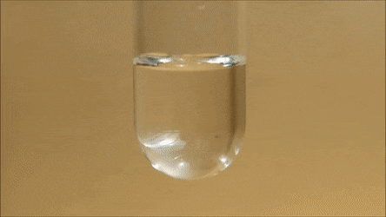
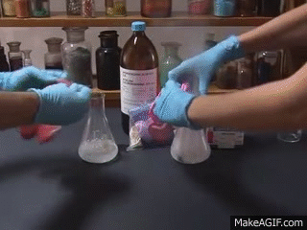
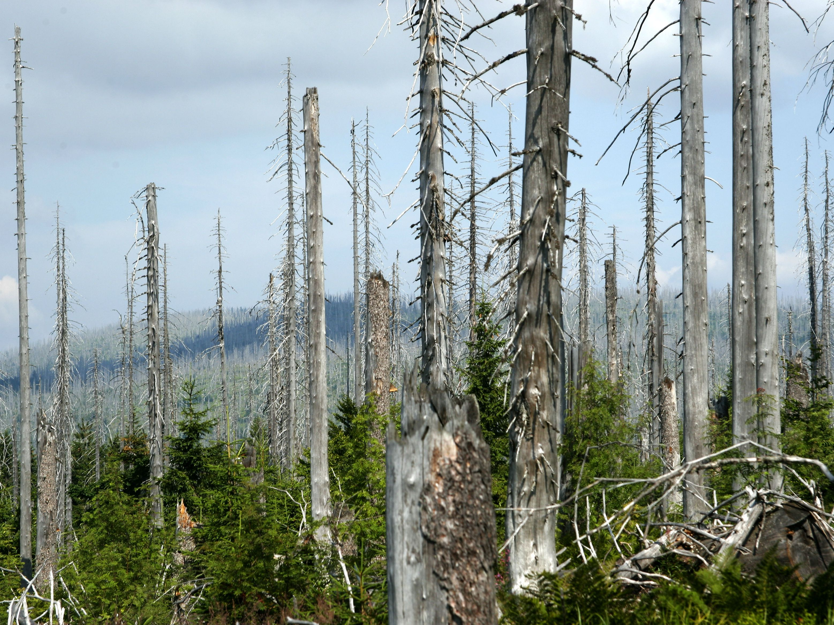
Značilnosti kislin
Kisel okus
Nizka pH vrednost (nižja od 7)
Jedkost

Slide 7






Značilnosti kislin
Kisel okus
Nizka pH vrednost (manjša od 7)
Jedkost
Spadajo med nevarne snovi
A B C D E F

Slide 8
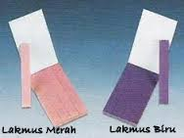
Značilnosti kislin
Kisel okus
Nizka pH vrednost (manjša od 7)
Jedkost
Spadajo med nevarne snovi
V vodnih raztopinah prevajajo električni tok (so elektroliti)
Obarvajo indikatorje za kisline

Slide 9
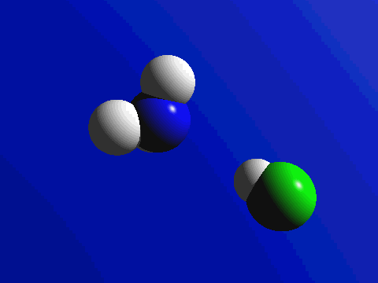
Kaj so kisline?
Kislina je snov, ki v reakciji odda vodikov ion (proton - H⁺).
Reakciji pri kateri kislina odda vodikov ion pravimo protolitska reakcija ali protoliza.

Slide 10
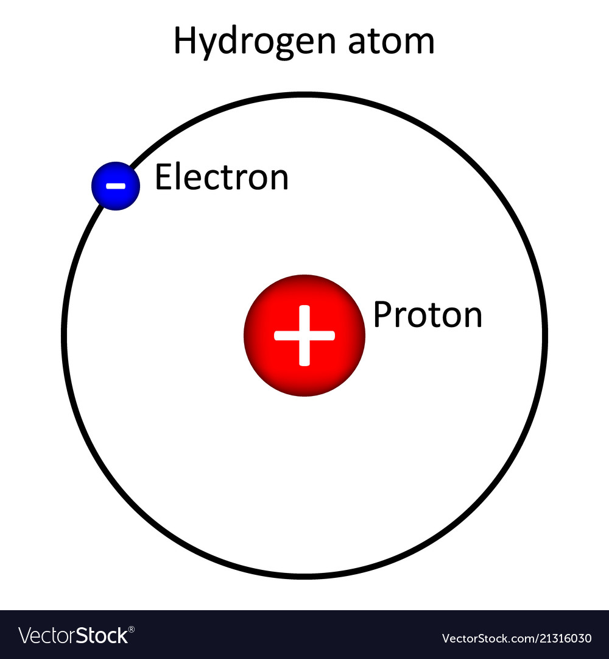
Zakaj pravimo vodikovim ionom protoni?
Vodikov ion je enak protonu, ker, če vodikovemu atomu odstranimo en elektron, od njega ostane le en proton.
Vodikov atom

Slide 11
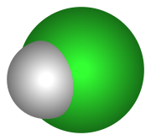
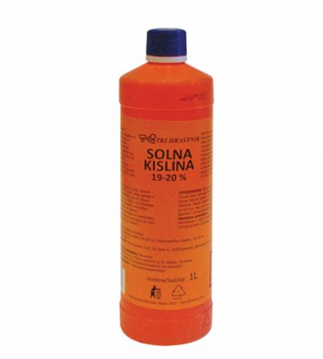
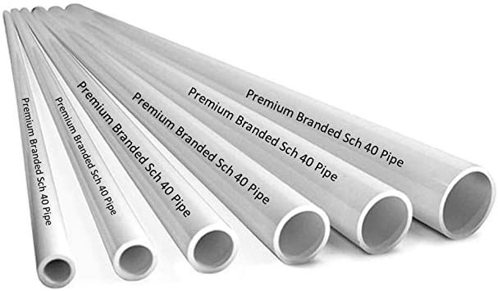
Kje najdemo kisline in za kaj so uporabne?
HCl – klorovodikova kislina
Industrija:
  Odstranjevanje rje z jeklenih izdelkov (dekapiranje)
  Proizvodnja organskih spojin in polimerov (PVC)
  Strojenje usnja
  V gospodinjskih čistilih
V naravi:
  V želodčnem soku (pH ~ 1,5)

Slide 12
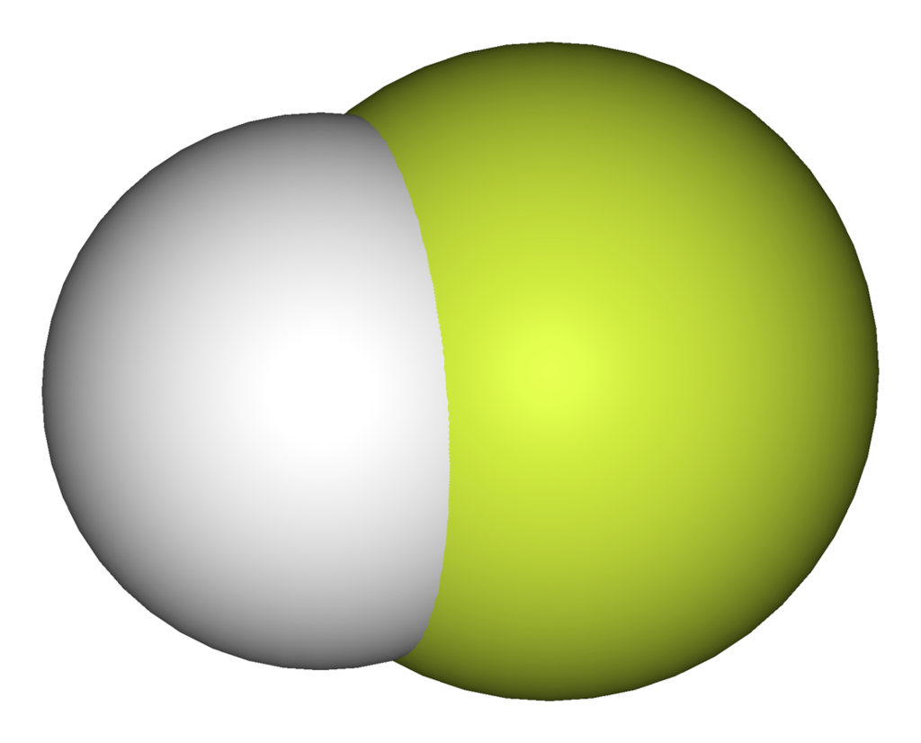
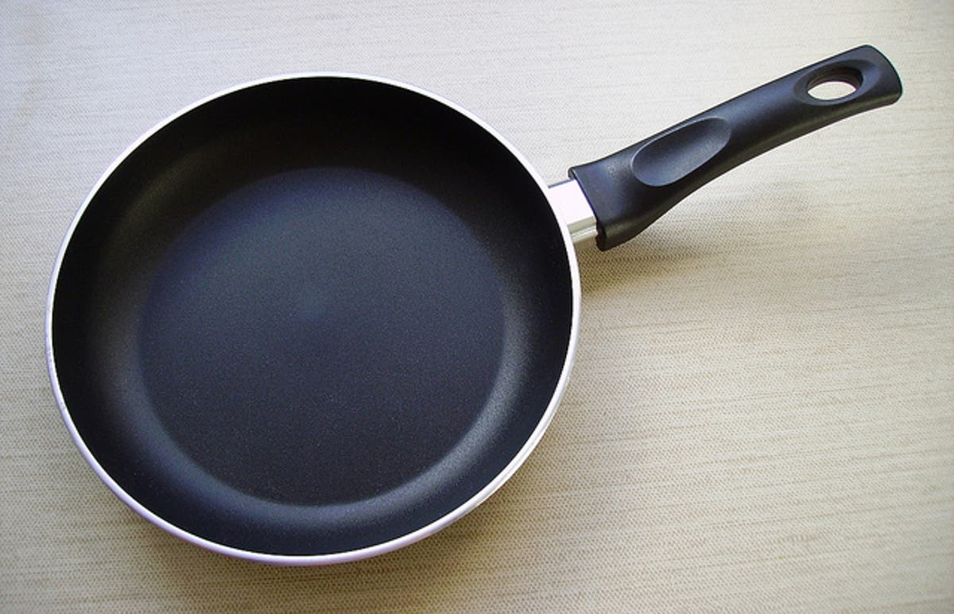
Kje najdemo kisline in zakaj so uporabne?
HF – fluorovodikova kislina
Industrija:
  Jedkanje stekla
  https://www.youtube.com/watch?v=PFxjbI73ktg
  Proizvodnja čistega fluora
  Proizvodja antidepresivov v farmacevtski industriji
  Proizvodnja teflona
V naravi:
  Vulkanski izbruhi

Slide 13
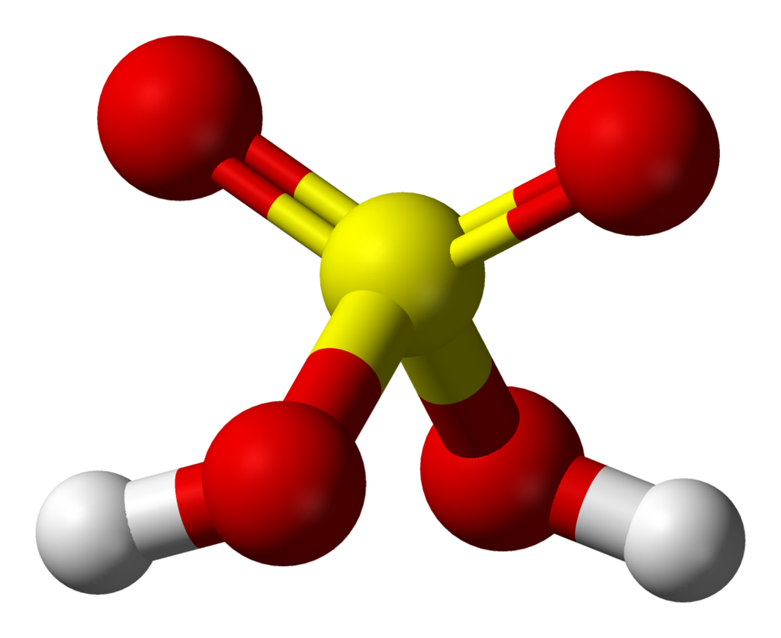
Kje najdemo kisline in zakaj so uporabne?
H₂SO₄ –žveplova kislina
V industriji:
  Avtomobilski akumulatorji
  Sredstva za odmaševanje odtokov
  V reakciji z organskimi spojinami odstranjuje vodo
  https://www.youtube.com/watch?v=xK4z_YhtTBM
V naravi:
  Nastaja kot produkt vulkanske aktivnosti
  Povzroča kisel dež

Slide 14
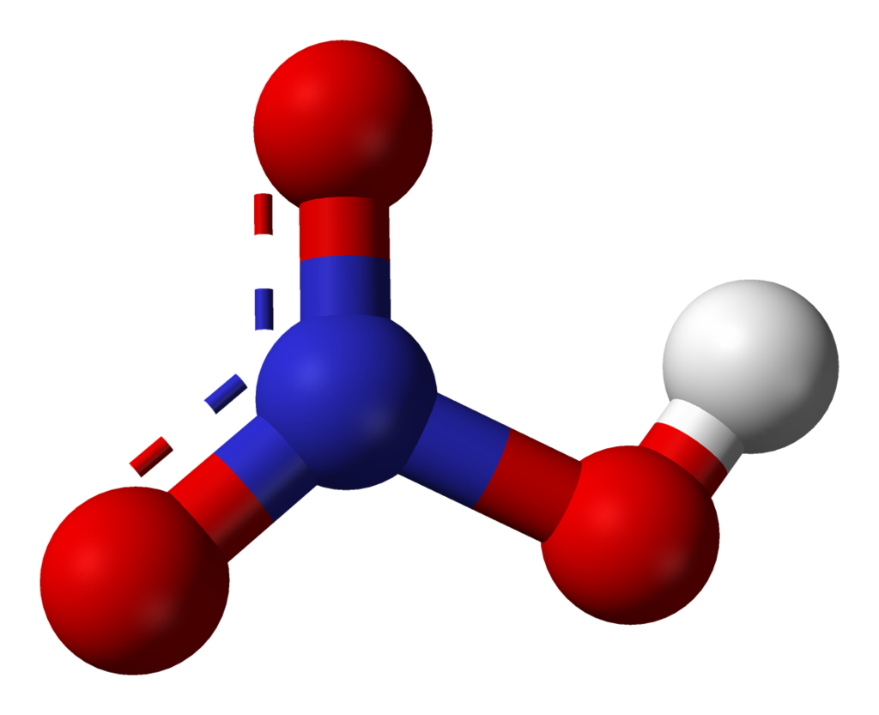
Kje najdemo kisline in zakaj so uporabne?
HNO₃ – dušikova kislina
V industriji:
  Proizvodnja umetnih gnojil
  Proizvodnja eksplozivov
  Skupaj s klorovodikovo kislino tvorita sredstvo za raztapljanje zlata (zlatotopka)
V naravi:
  V ozračju nastaja zaradi uporabe motorjev z notranjim izgorevanjem
  Povzroča pojav kislega dežja

Slide 15
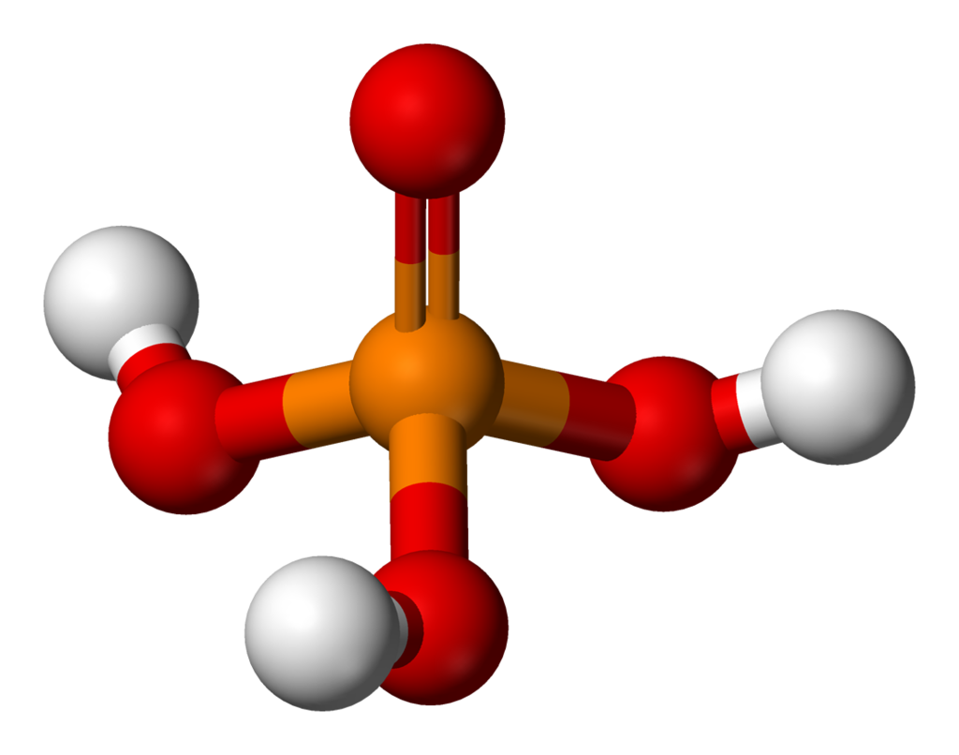

Kje najdemo kisline in zakaj so uporabne?
H₃PO₄ – fosforjeva kislina
V industriji:
  Proizvodnja sladkih, gaziranih pijač (Coca –cola)
  Proizvodnja mil in detergentov
V naravi je ne najdemo v čisti obliki.

Slide 16
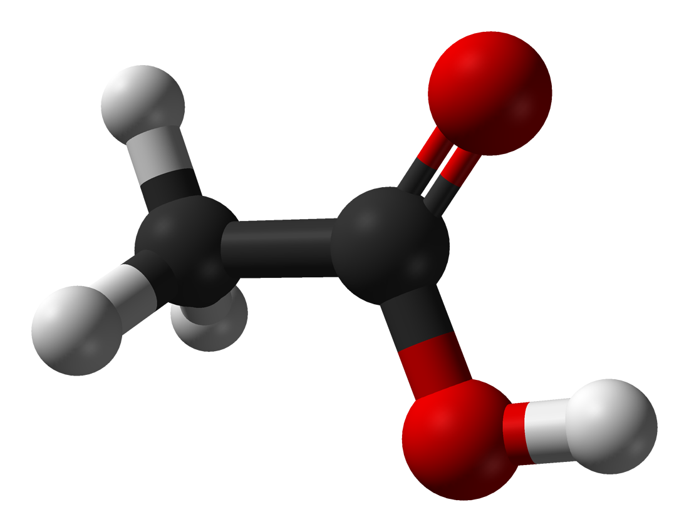
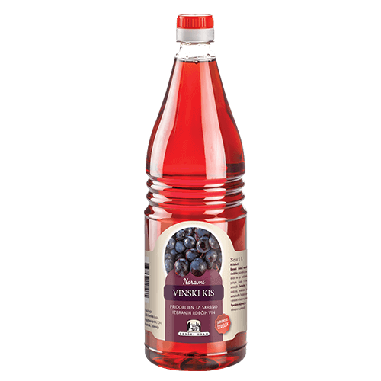
Kje najdemo kisline in zakaj so uporabne?
CH₃COOH – etanojska (ocetna) kislina
V industriji:
  Kot reagent pri organskih reakcijah
  Kot organsko topilo
V naravi:
  Nastaja v vinskem kisu,
  Produkt prebave etanola (v jetrih)

Slide 17
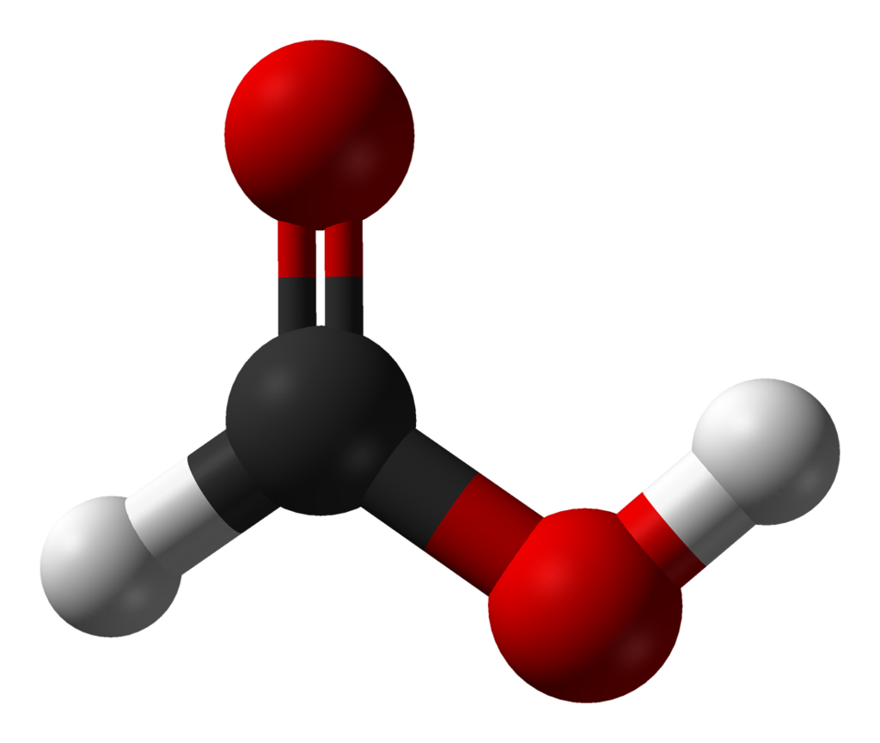
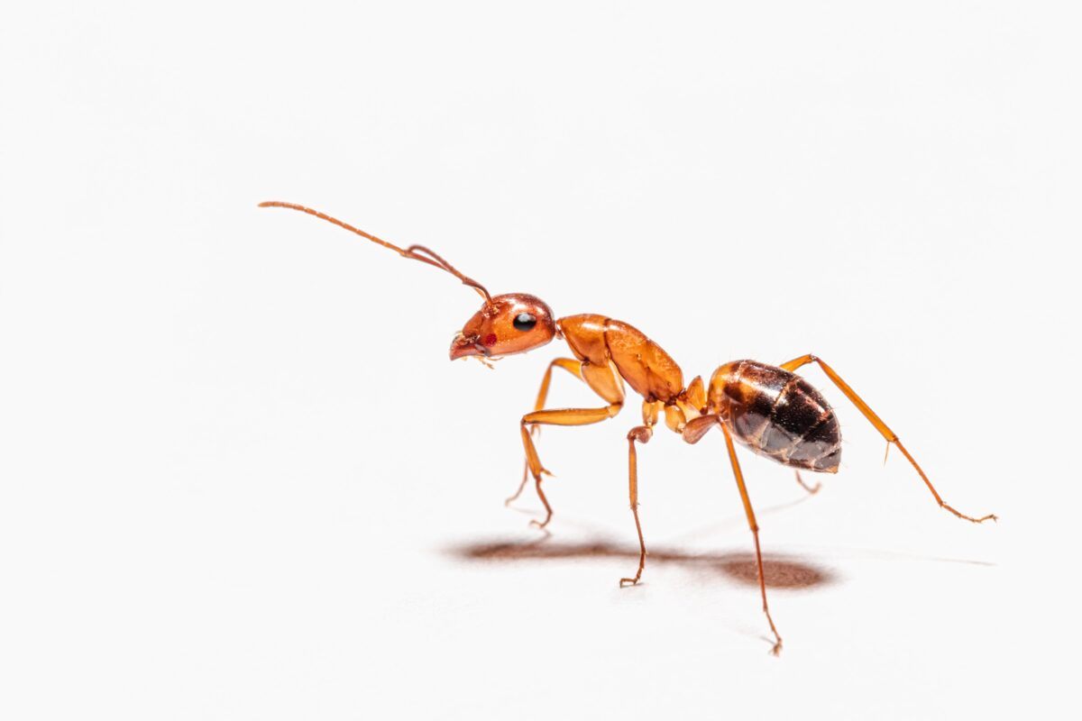
Kje najdemo kisline in zakaj so uporabne?
HCOOH – metanojska (mravljična) kislina
V industriji:
  Dodaja se jo v krmo za živino kot prezervativno sredstvo.
  Za mehčanje usnja
V naravi:
  Proizvajajo jo mravlje in koprive.

Slide 18
Najmočnejše kisline
H₂SO₄ in HCl:
https://www.youtube.com/watch?v=70E91ZBnTRs
HSbF₆:
https://www.youtube.com/watch?v=UWBNcMyfiGQ&t=1151s

